Slide 1







TRƯỜNG TIỂU HỌC PHÚC LỢI
CHÀO MỪNG CÁC THẦY, CÔ GIÁO VÀ CÁC EM
ĐẾN VỚI TIẾT HỌC
TOÁN
GV: Nguyễn Thị Hồng Nhung

Slide 2

KHỞI ĐỘNG:
TRÒ CHƠI: “Ô QUÀ BÍ MẬT”

Slide 3






Slide 4

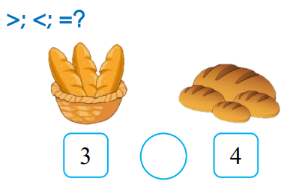
<

Slide 5

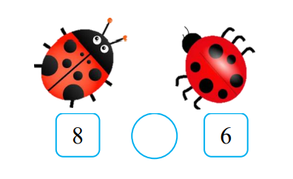
>

Slide 6
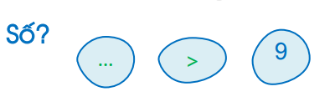
10

Slide 7


4

Slide 8




PHÒNG GD & ĐT QUẬN LONG BIÊN
PHÒNG GD & ĐT QUẬN LONG BIÊN
Bài 5
MẤY VÀ MẤY
(Tiết 1)

Slide 9


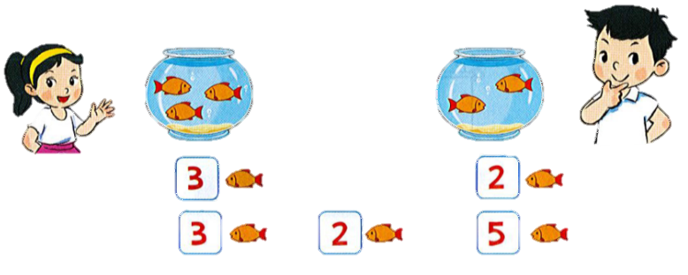
Đếm số cá ở mỗi bể và ở cả hai bể.
?
?
Mai có:
Nam có:
?
và
?
được
?

Slide 10

GIẢI LAO GIỮA GIỜ
BÀI HÁT: “TẬP ĐẾM”

Slide 11

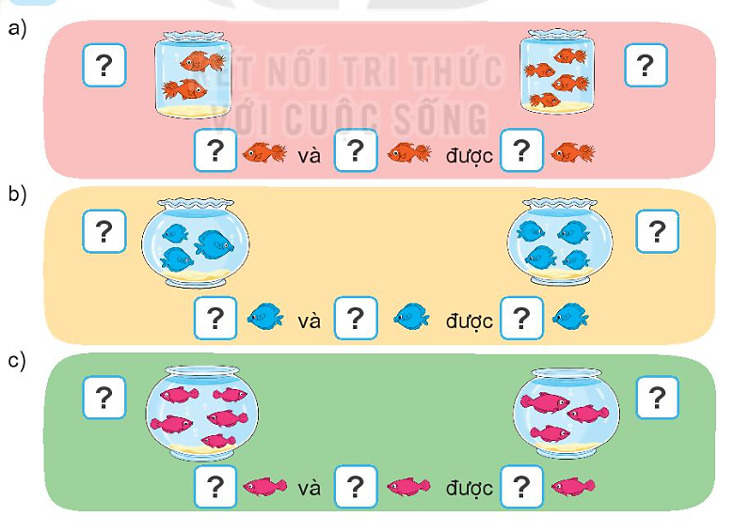
1
Số?

Slide 12
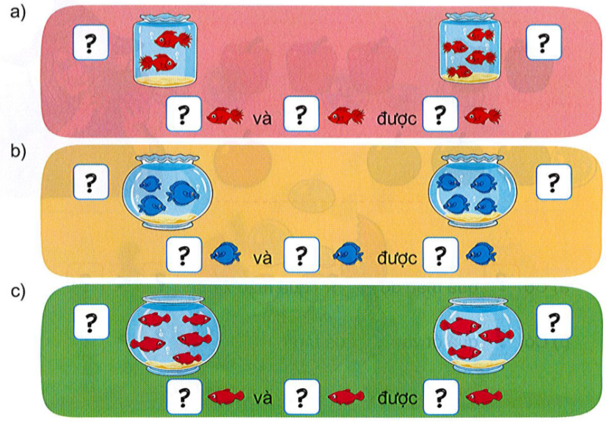
1
Số?
2
4
2
4
6

Slide 13

1
Số?
3
4
3
4
7

Slide 14

1
Số?
5
3
5
3
8

Slide 15
1
Số?
2
4
2
4
6
3
4
3
4
7
5
3
5
3
8

Slide 16
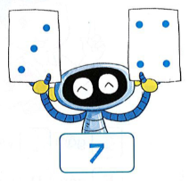
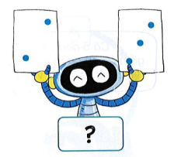
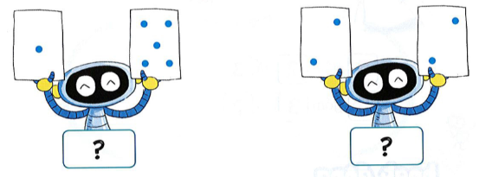
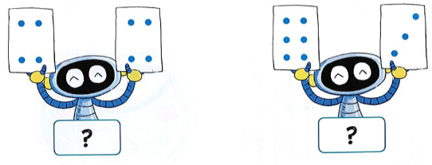
2
Số?

Slide 17
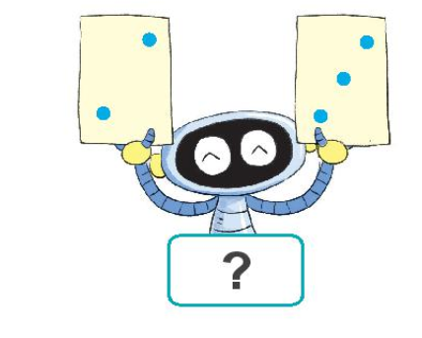
5

Slide 18
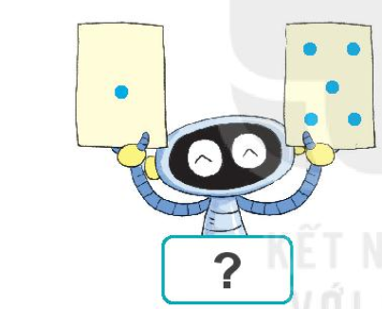
6

Slide 19
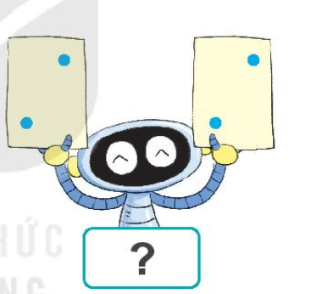
4

Slide 20
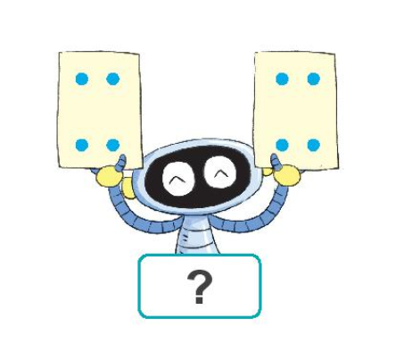
8

Slide 21
9

Slide 22
2
Số?
5
6
4
8
9

Slide 23

TIẾT HỌC KẾT THÚC.
XIN CHÀO TẠM BIỆT CÁC EM!

